Slide 1

Организация дистанционного обучения МАОУ
«Гимназия №23 г. Челябинска»
Кафедра учителей
математики и информатики

Slide 2
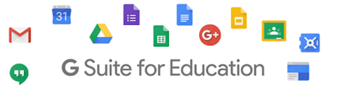
G Suite — набор облачных сервисов, предоставляемых компанией Google для других предприятий и групп людей. G Suite позволяет другим компаниями интегрировать собственное доменное имя с некоторыми продуктами Google.
Википедия
G Suite for education
Наше доменное имя - gymnasia23.ru

Slide 3

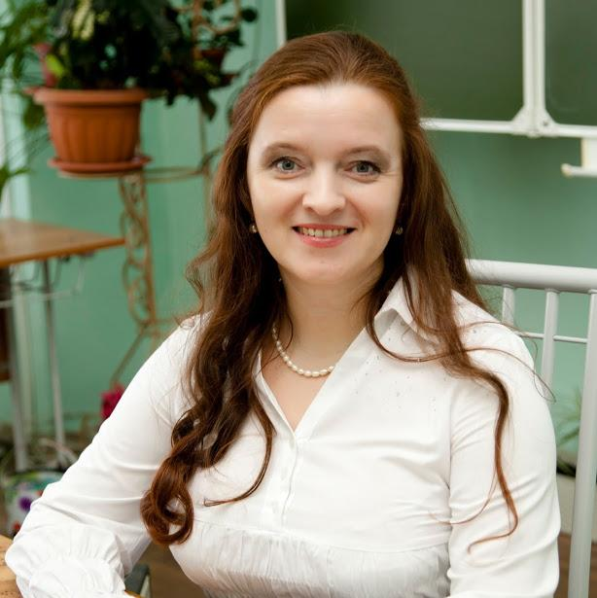
С чего всё началось?
Сонина Мария Николаевна, учитель обществознания и экономики высшей категории, Почётный работник общего образования РФ в 2011 году успешно прошла обучение в академии преподавателей Google и получила Сертификат преподавателя Google.
В 2014 году зарегистрировали Google Apps for education, привязали к школьному домену gymnasia23.ru и осуществили первоначальные настройки.
Завели аккаунты для учителей.
Через полгода завели аккаунты учащимся 5-11 классов

Slide 4
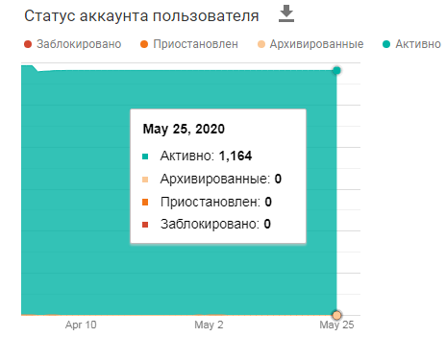

Slide 5
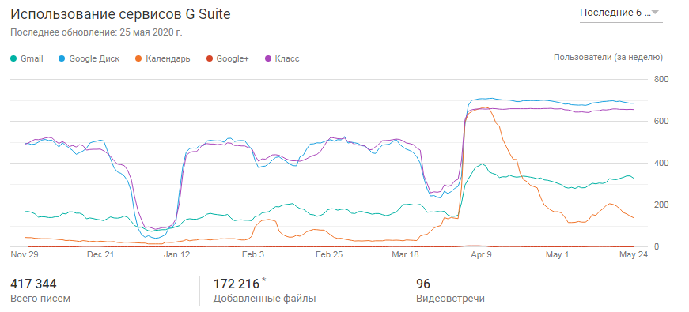
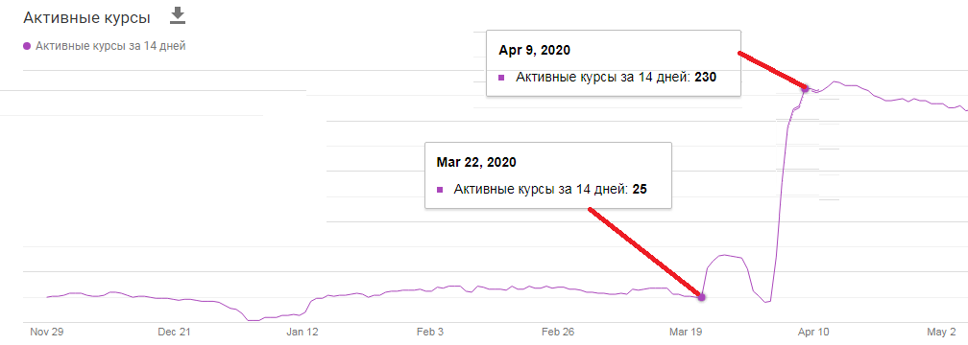
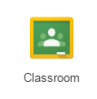
Class room

Slide 6

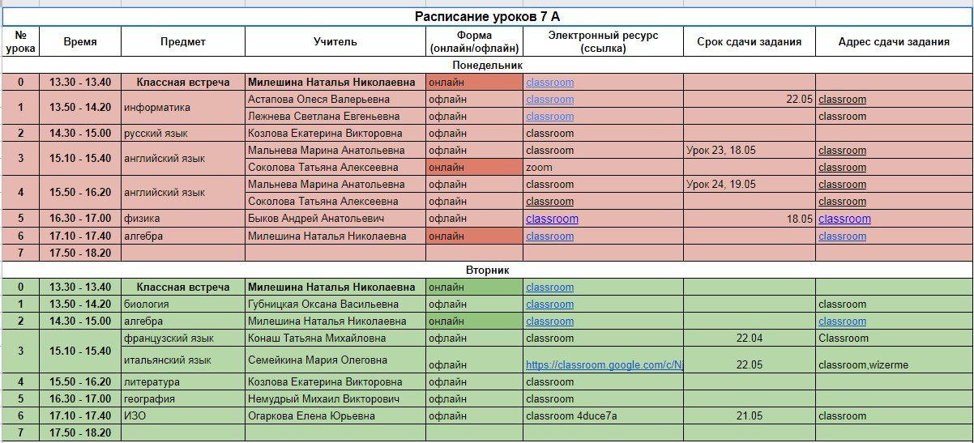

Slide 7
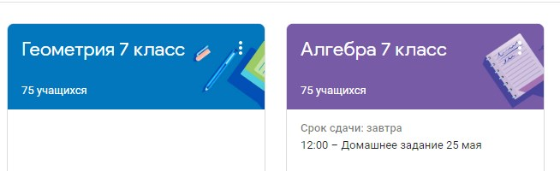

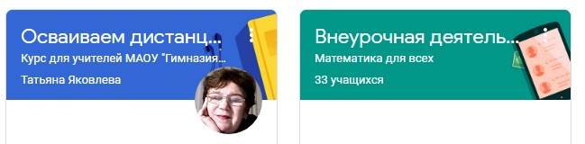

Slide 8
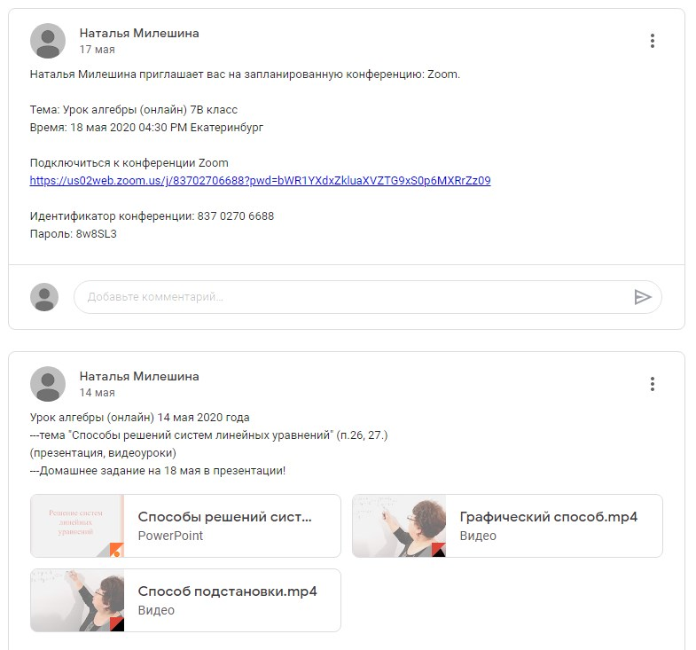

Slide 9
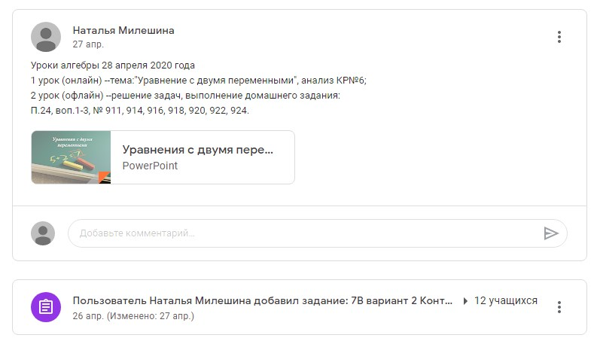

Slide 10
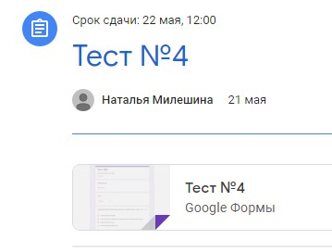
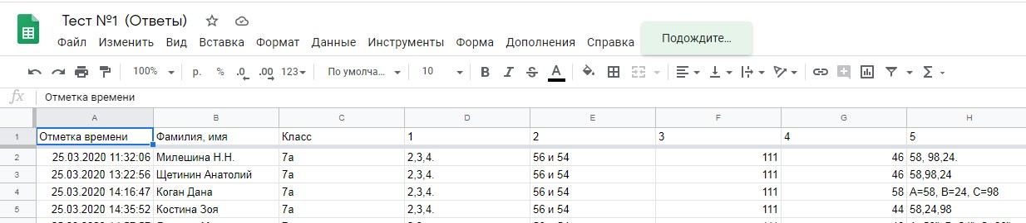

Slide 11
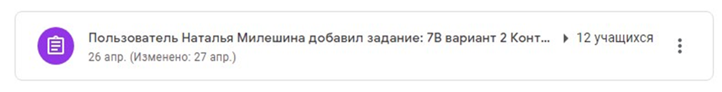
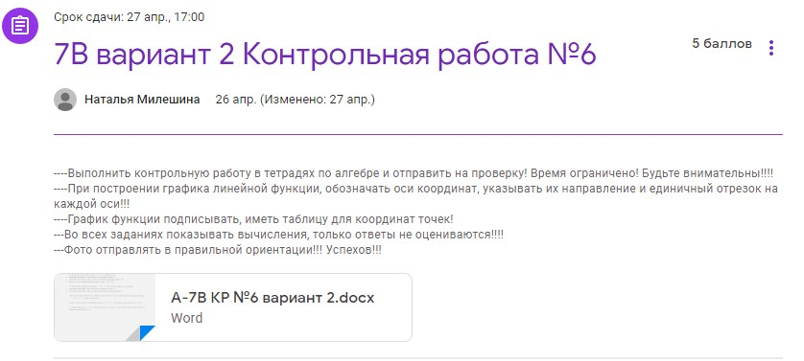
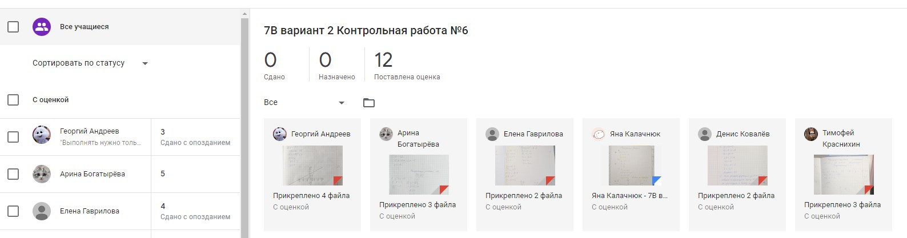

Slide 12
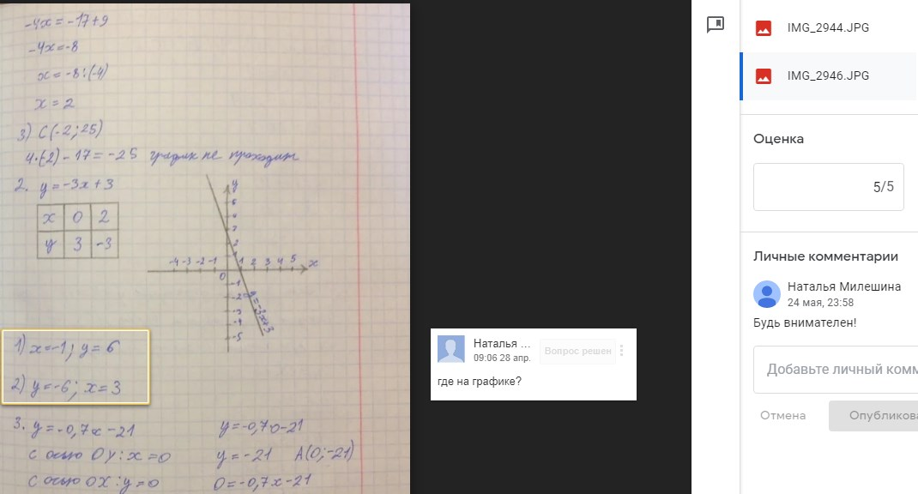

Slide 13
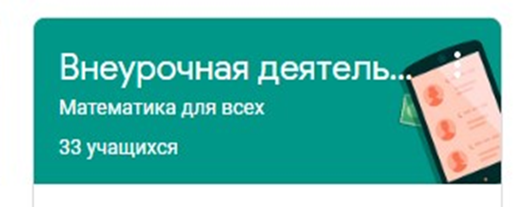
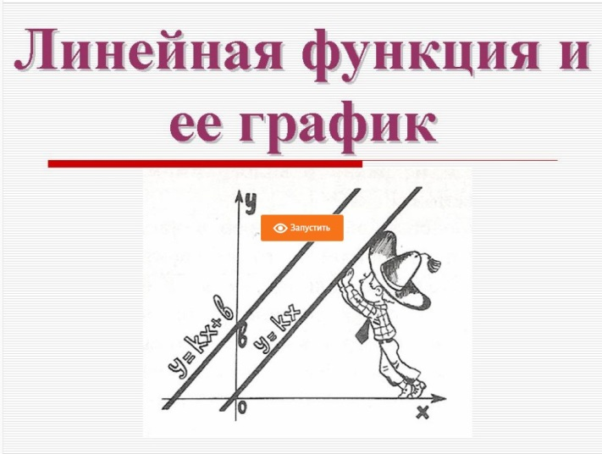


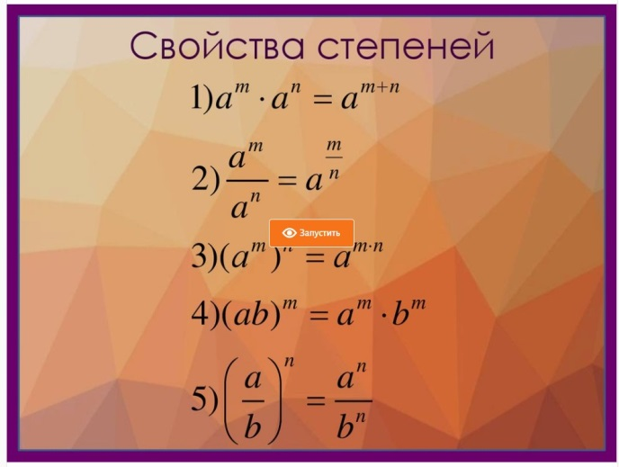


Slide 14
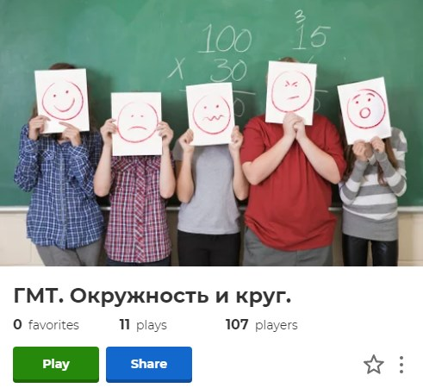

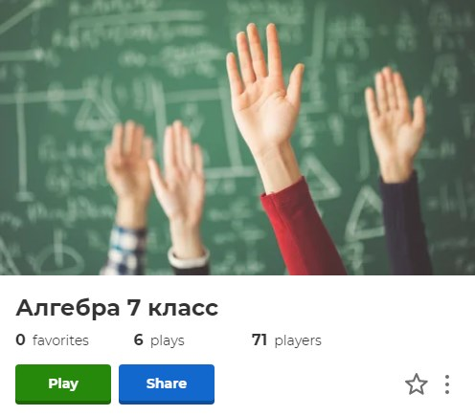

Slide 15








Slide 16
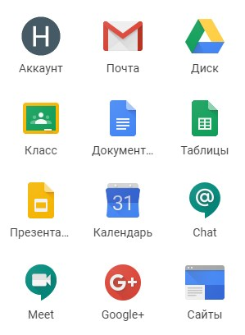
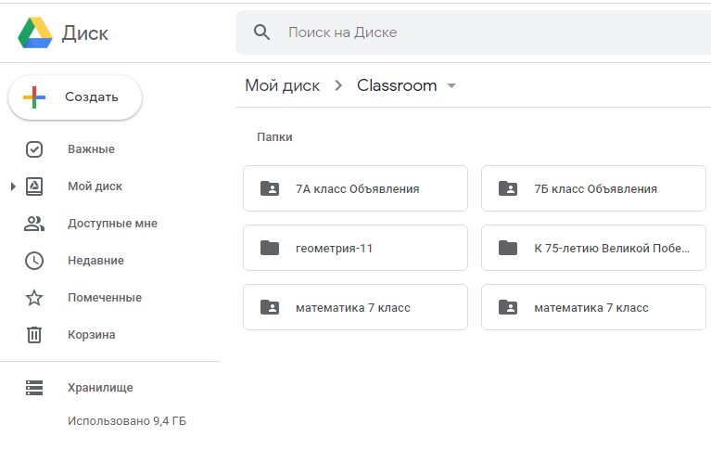
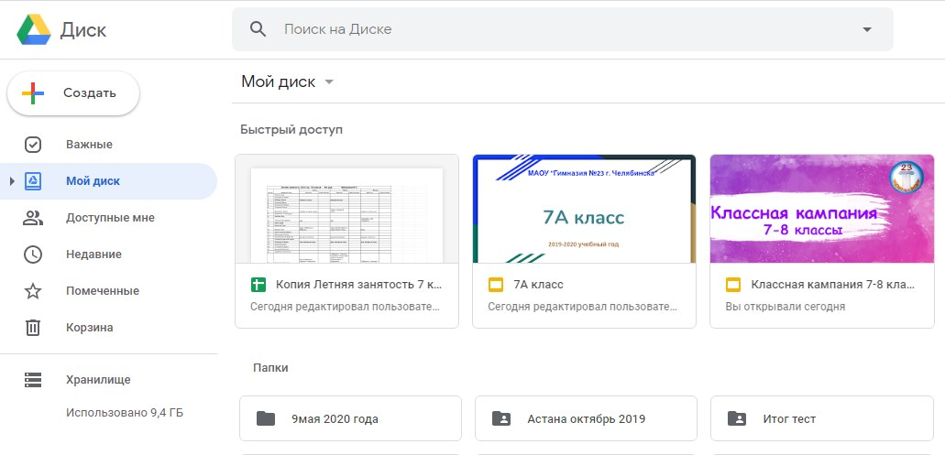


Slide 17
Спасибо за внимание!
Хорошего летнего отдыха!

